Slide 1
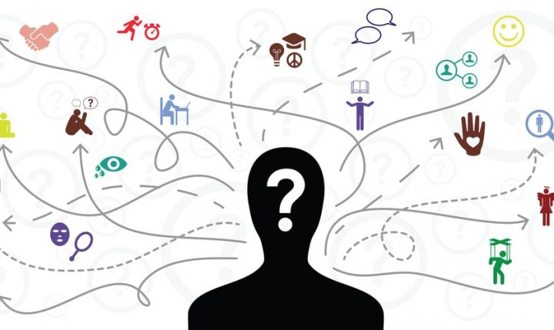
XII La resolución de las revoluciones
Presentan:
Yessica Jiménez Zariñán
Miguel Prado de los Santos

Slide 2
Ideas principales
El investigador es un solucionador de enigmas, no alguien que ponga a prueba los paradigmas.
La prueba tiene lugar como parte de la competencia entre dos paradigmas rivales, para obtener la aceptación por parte de la comunidad científica. Ninguna teoría resuelve nunca todos los problemas a que en un momento dado se enfrenta, ni es frecuente que las soluciones ya alcanzadas sean perfectas.
Los nuevos paradigmas nacen de los antiguos, incorporan ordinariamente gran parte del vocabulario y de los aparatos, tanto conceptuales como de manipulación, que previamente empleó el paradigma tradicional.

Slide 3
Ideas principales
LOS LIBROS DE TEXTO SE PRODUCEN DESPUES DE UNA REVOLUCION CIENTIFICA .[8:57 a. m., 5/5/2022]
KARL R. ROPPER NIEA LA EXISTENCIA DE TODO PROCEDIMIENTO DE VERIFICAIÒN , HACE INCAPIE EN LA IMPORANCIA DE LA FALSACION .
Cualquier interpretación nueva de la naturaleza, tanto si es un descubrimiento como si se trata de una teoría, surge inicialmente, en la mente de uno o de varios individuos. Son ellos los primeros que aprenden a ver a la ciencia y al mundo de una manera diferente y su habilidad para llevar a cabo la transición es facilitada por dos circunstancias que no son comunes a la mayoría de los demás miembros de su profesión.

Slide 4
Ideas principales
Cuando por primera vez se propone un candidato a paradigma, es raro que haya resuelto más que unos cuantos de los problemas a que se enfrenta y la mayoría de las soluciones distarán mucho todavía de ser perfectas. es sólo mucho más tarde, después de que el nuevo paradigma ha sido desarrollado, aceptado y explotado, cuando se desarrollan argumentos aparentemente decisivos.

